Slide 1
Đồ án 2
Xây dựng trang web bán phim và hệ thống khuyến nghị
SE122.N11.PMCL – Nguyễn Hồng Thủy

Slide 2
Nhóm
19521409 – Nguyễn Hoàng Thái Dương
19521423 – Nguyễn Âu Duy

Slide 3
Nội dung
01
02
Giới thiệu đề tài
Cơ sở lý thuyết
03
04
Thiết kế ứng dụng
Xây dựng ứng dụng

Slide 4

1. Giới thiệu đề tài

Slide 5


1.1 Lý do chọn đề tài
Xu hướng bán hàng online ngày càng phát triển.
Thị trường E-commerce tại Việt Nam vẫn đang tăng trưởng.
Các thể loại web E-commerce có thể tích hợp nhiều hệ thống đa dạng.
Tổng quan thị trường E-commerce tại Việt Nam | Tomorrow Marketers

Slide 6

1.2 Tổng quan chức năng: Người dùng
Đăng nhập và đăng ký.
Tìm kiếm sản phẩm và xem chi tiết sản phẩm.
Đánh giá sản phẩm.
Thêm vào giỏ hàng.
Đặt hàng.
Xem trailer sản phẩm.
Xem, hỉnh sửa thông tin cá nhân.
Xem lịch sử mua hàng.
Xem gợi ý sản phẩm.

Slide 7

1.2 Tổng quan chức năng: Nhân viên
Đăng nhập.
Xem, thêm, xóa và chỉnh sửa phân loại sản phẩm theo quốc gia.
Xem, thêm, xóa và chỉnh sửa sản phẩm.
Tìm kiếm theo danh mục.
Xem thông tin khách hàng.
Xem chi tiết và chỉnh sửa trạng thái đơn hàng.
Xem, xóa và tạo tài khoản nhân viên.
Xem thống kê doanh thu, số lượng sản phẩm.

Slide 8
2.Cơ sở lý thuyết
2.1 Flask
2.2 Flask API
2.3 Recommendation Model
2.4 Các công cụ và công nghệ khác

Slide 9
2.1 FLASK
Flask là một framework ứng dụng web được viết bằng Python.
Phát triển bởi Armin Ronacher - người dẫn đầu một nhóm những người đam mê Python quốc tế có tên là Poocco.
Flask dựa trên bộ công cụ Werkzeg WSGI và template engine Jinja2.
WSGI là Giao diện Cổng Máy chủ Web. Đây là một đặc tả mô tả cách máy chủ web giao tiếp với các ứng dụng web và cách các ứng dụng web có thể được kết nối với nhau để xử lý một yêu cầu.

Slide 10
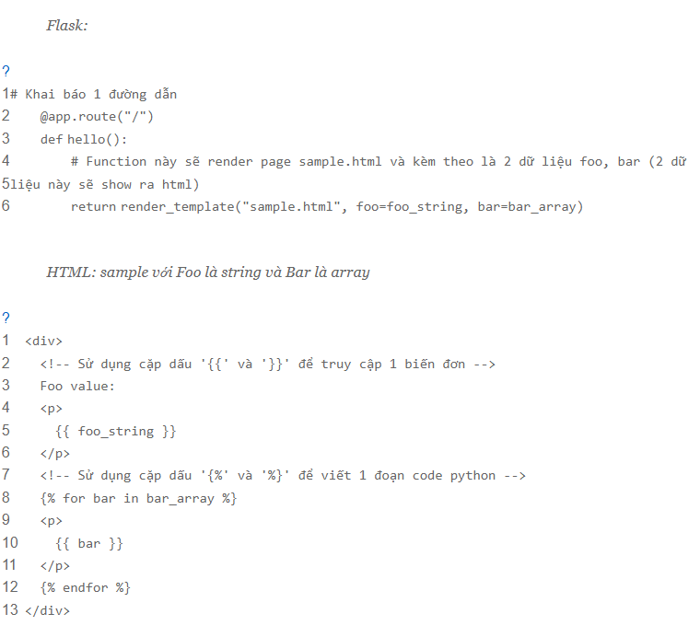
Jinja2
Jinja2 Templates

Slide 11
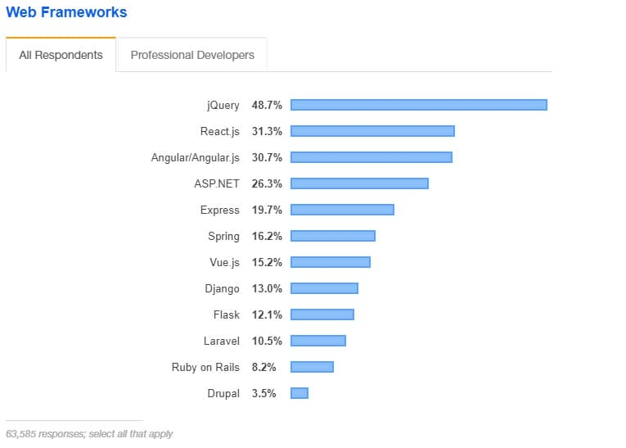
Jinja2
Độ phổ biến của các web framework theo:
Stack Overflow Developer Survey 2019

Slide 12
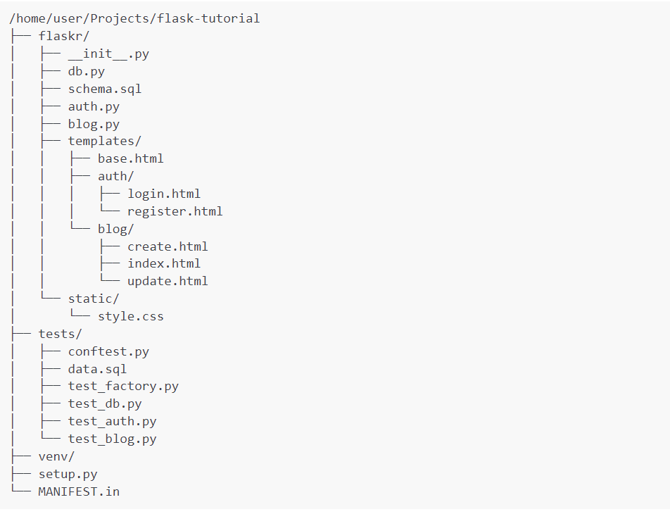
CẤU TRÚC FLASK PROJECT
Flaskr: bao gồm code và files của project
Tests: bao gồm các files test
Venv: Môi trường và các dependencies
.py: các files code python
Templates: bao gồm các files HTML
Static: gồm các file CSS và Javascript

Slide 13
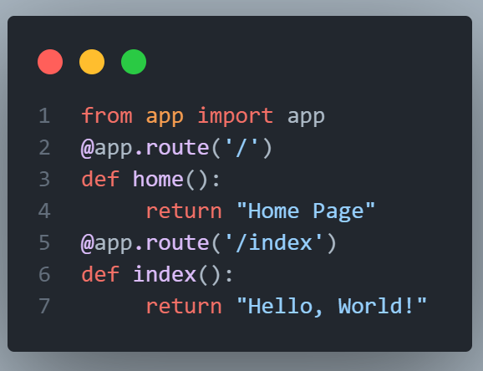
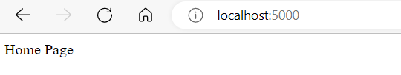
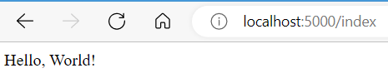
ROUTING
Được dùng để di chuyển tới các pages thông qua URL

Slide 14
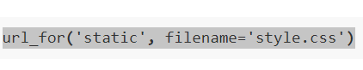
STATIC
Các ứng dụng web động cũng cần các tệp tĩnh. Đó thường là nơi chứa các tệp CSS và JavaScript , ảnh,....

Slide 15
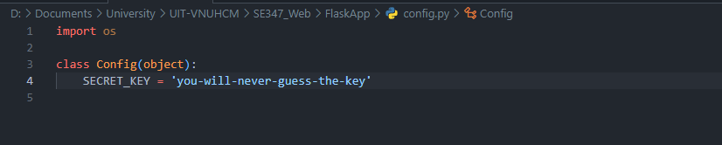
SECRET_KEY
Tham số cấu hình SECRET_KEY trong lớp Config là một phần rất quan trọng trong các ứng dụng Flask. Flask và một số cá thư viện mở rộng dùng giá trị của biến này với vai trò là khóa mã hóa để tạo ra các chữ ký hoặc các token bảo mật.

Slide 16
Flask ưu điểm
Flask dễ cài đặt và triển khai.
Là một micro framework.
Tùy biến linh hoạt.
Được sử dụng phổ biến.
Nhiều tài liệu tham khảo, Cộng đồng lớn

Slide 17
2.2 Flask API
Đây là một framework hỗ trợ xây dựng các API trên nền tảng python. Flask là framework không quá nhanh.
API là chiếc cầu nối dữ liệu qua lại giữa client và server
Các phương thức tương tác dữ liệu trên API chính bao gồm: GET, POST, PUT, PATCH, DELETE. Đối với project này chỉ cần hiểu GET, POST.
=> GET: Client nhận dữ liệu từ server.
=> POST: Client gửi dữ liệu lên server. Server xử lý dữ liệu và trả về một kết quả.

Slide 18
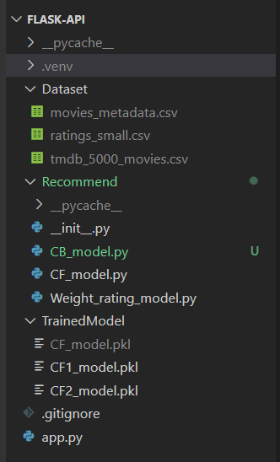
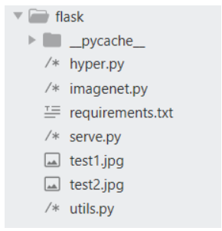
2.2 Flask API : Cấu trúc Flask API
App.py: file chính chứa các API
Recommend: Folder chứa các class model
TrainedModel: Folder chứa các model đã được train.

Slide 19
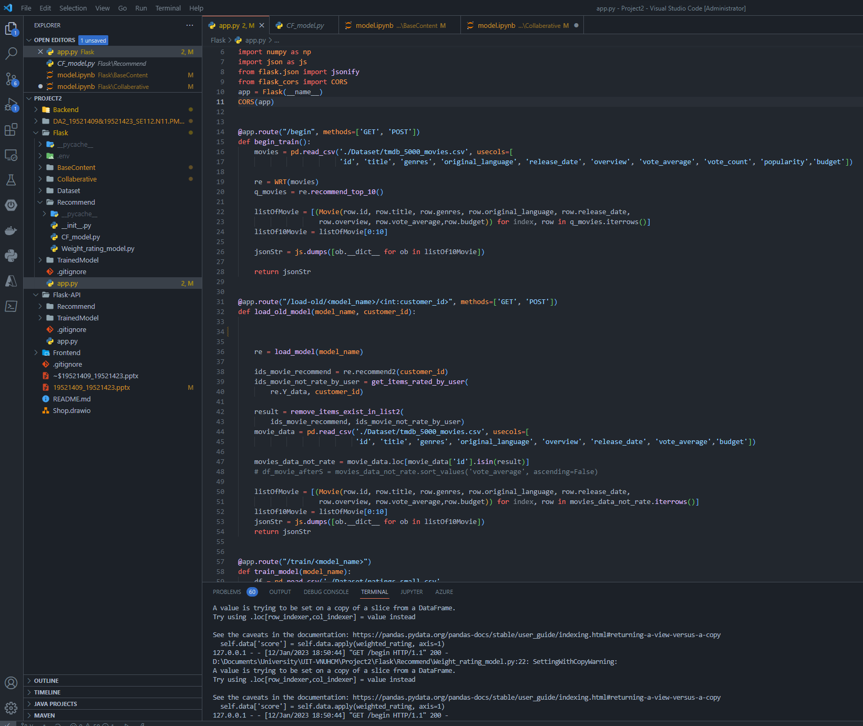
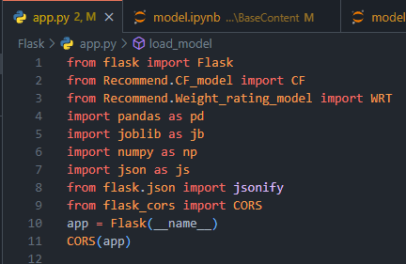
2.2 Flask API : Khởi tạo

Slide 20
2.2 Flask API : Khởi tạo

Slide 21
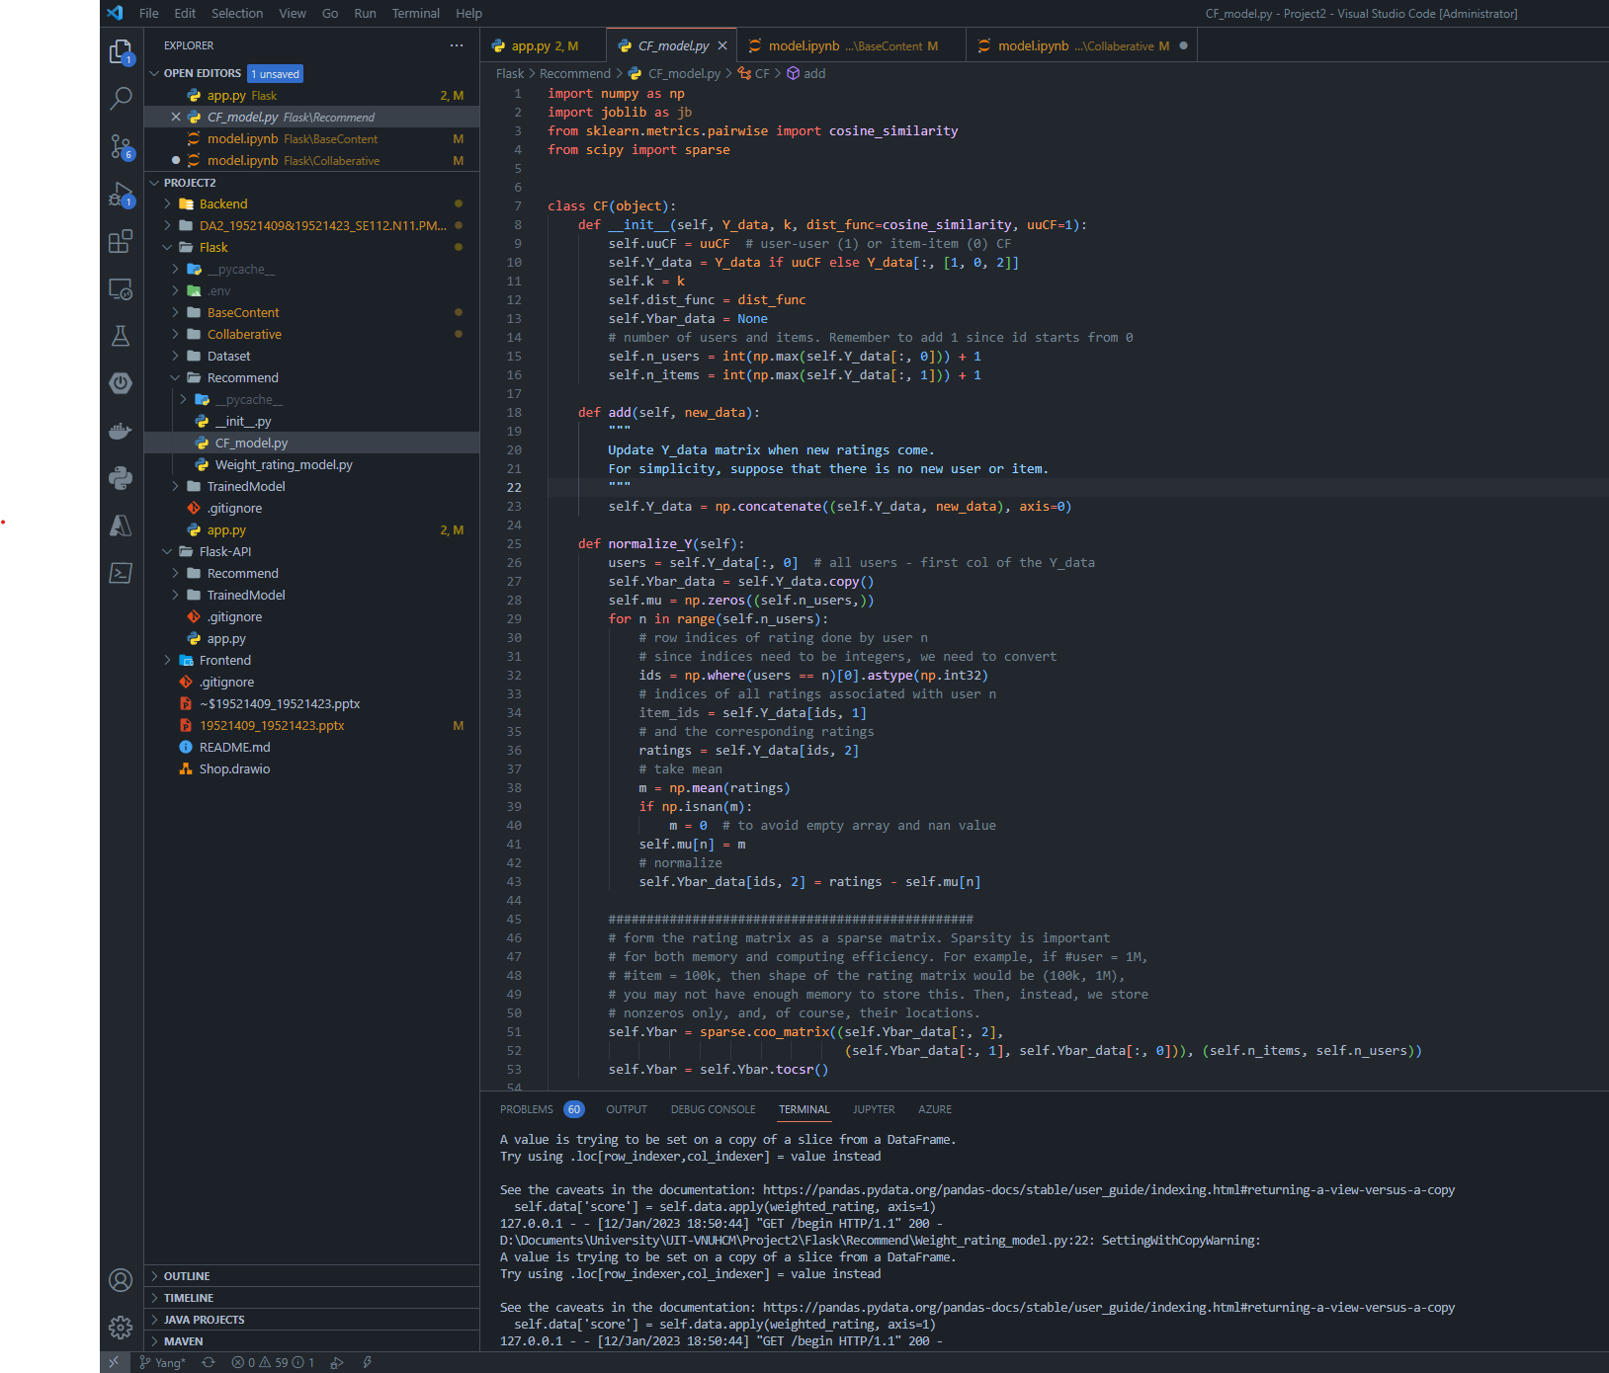
2.2 Flask API : Class Model
Class Model mà API có thể dùng để train cũng như khuyến nghị theo yêu cầu.

Slide 22
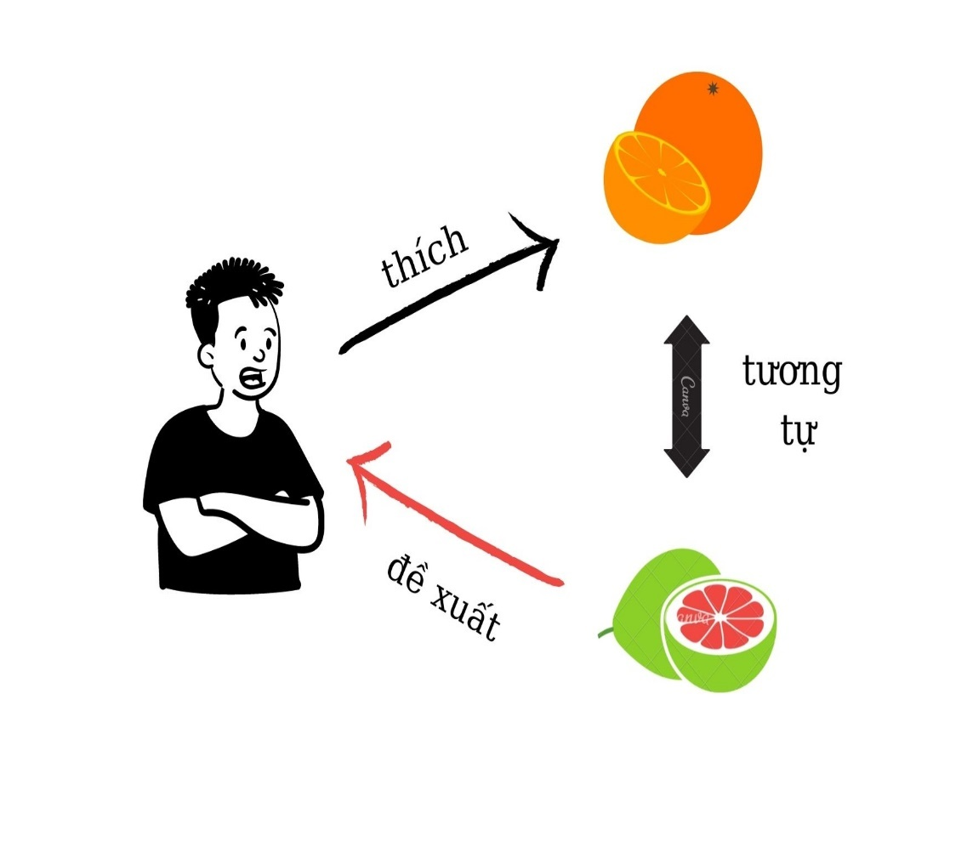
2.3 Recommendation Model : Base-Content
Thuật toán sử dụng: Ridge Regression
Đánh giá: RMSE
Dựa trên: Rating của người dùng cho sản phẩm ứng với thể loại sản phẩm đó.

Slide 23
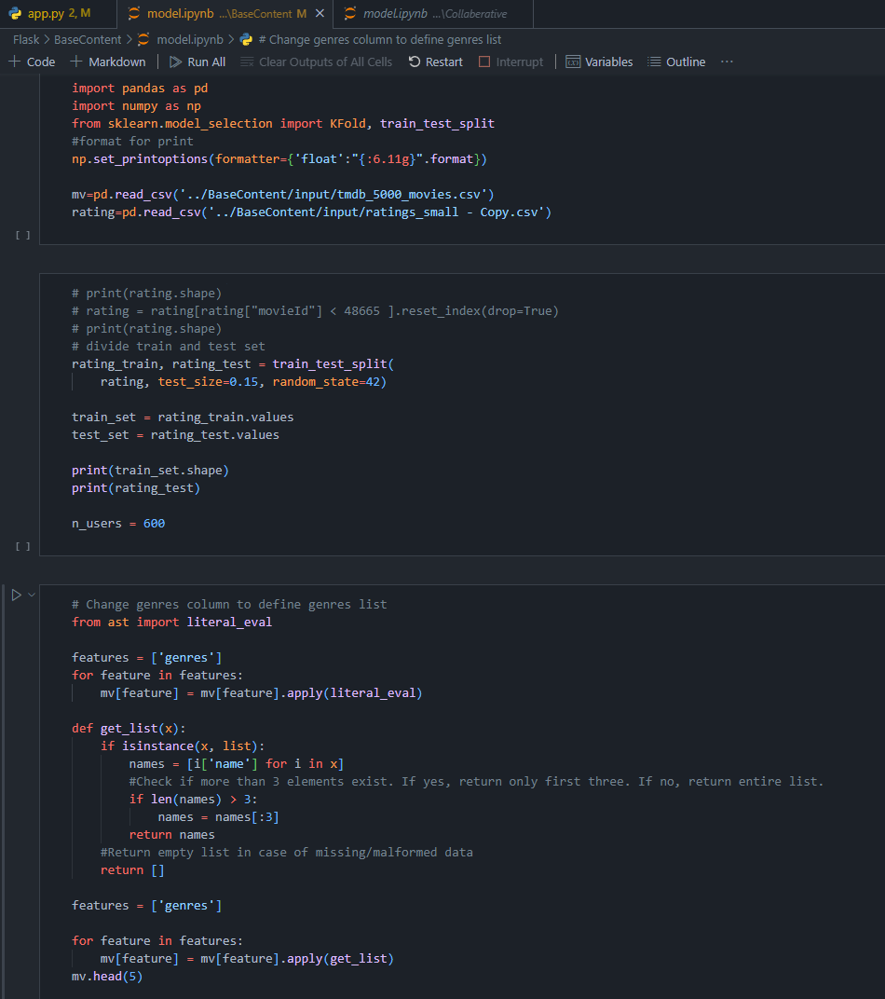
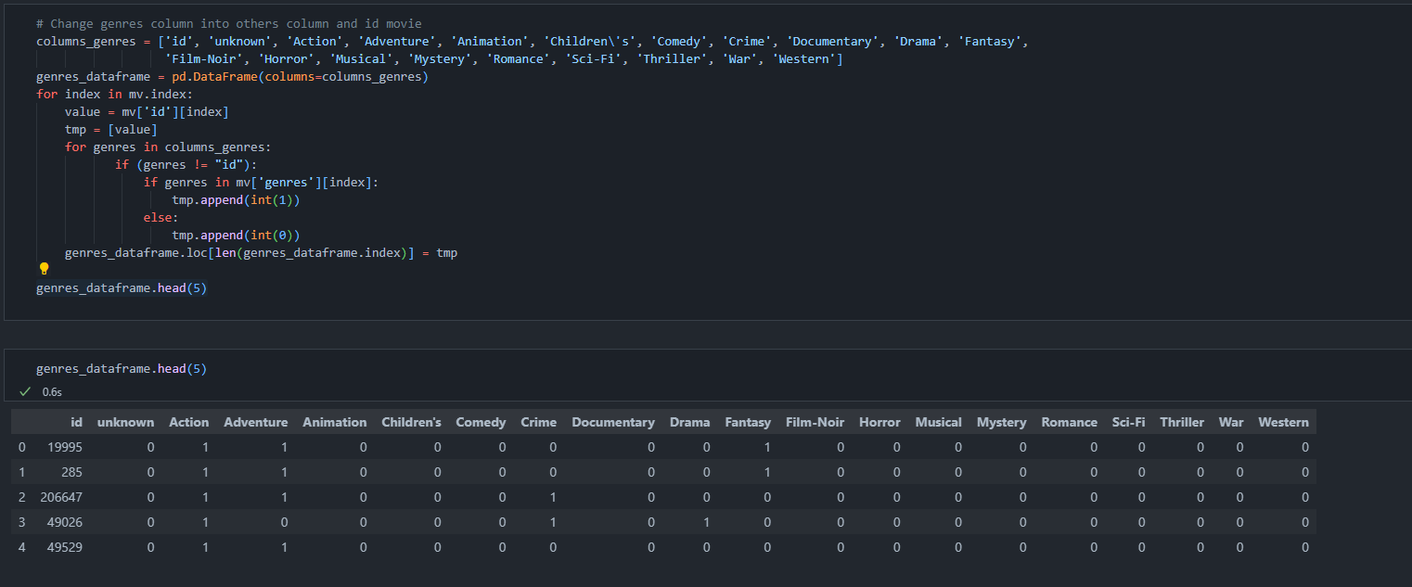
2.3 Recommendation Model : Base-Content
Xử lý dữ liệu để có thể thu được danh sách phim có chứa các cột thể loại
Tách thành 2 tập để train và test

Slide 24
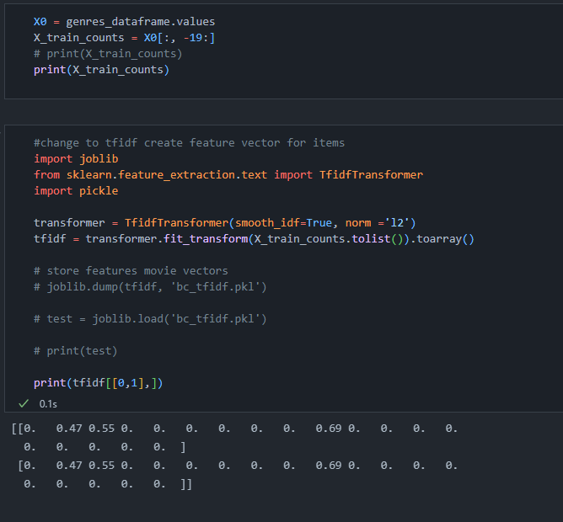
2.3 Recommendation Model : Base-Content
Thu được feature vector cho mỗi bộ phim

Slide 25
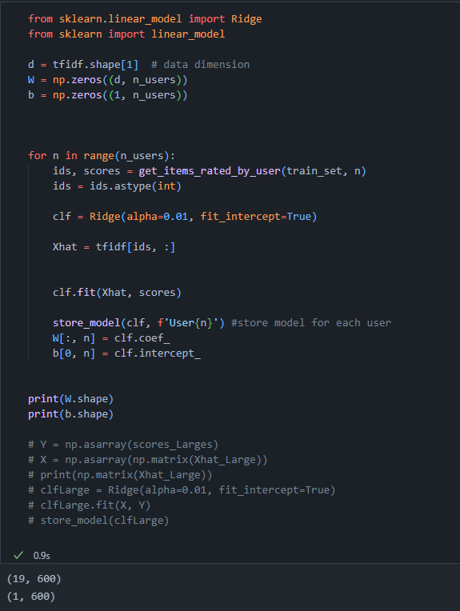
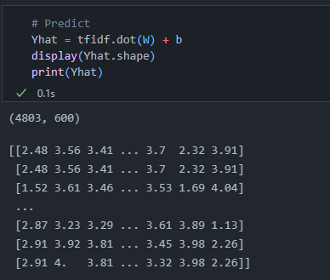
2.3 Recommendation Model : Base-Content
Tìm mô hình cho mỗi user
Dự đoán bằng hàm tuyến tính với các hệ số W,b đã tìm được và lưu trước đó

Slide 26
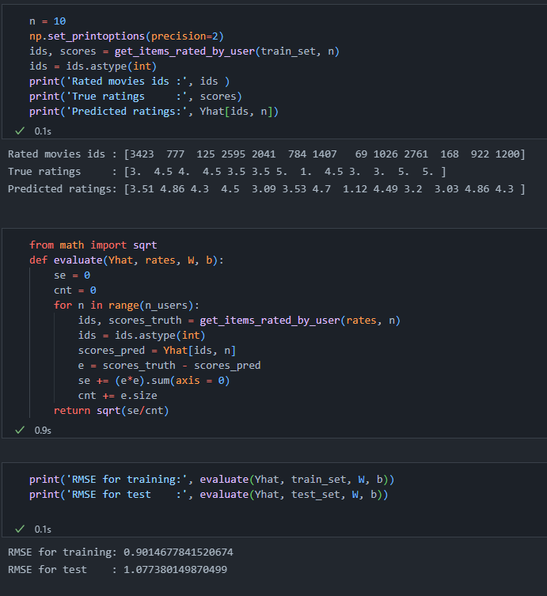
2.3 Recommendation Model : Base-Content
Kết quả và điểm đánh giá RMSE

Slide 27
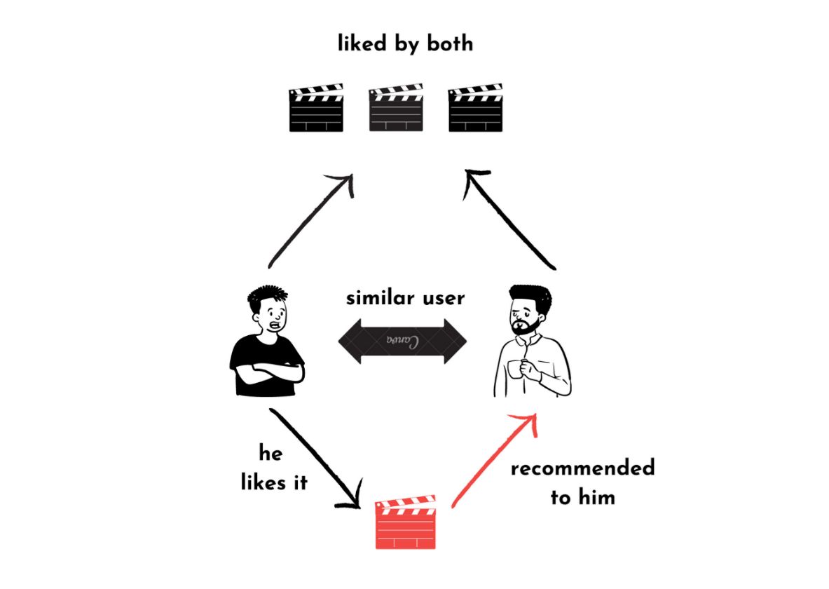
2.3 Recommendation Model : Collaberative - Filtering
Thuật toán sử dụng: Cosine Similarity, K-nearest neighbor
Đánh giá: RMSE
Hướng tiếp cận: User-User
Dựa trên: Rating của các Users với nhau

Slide 28
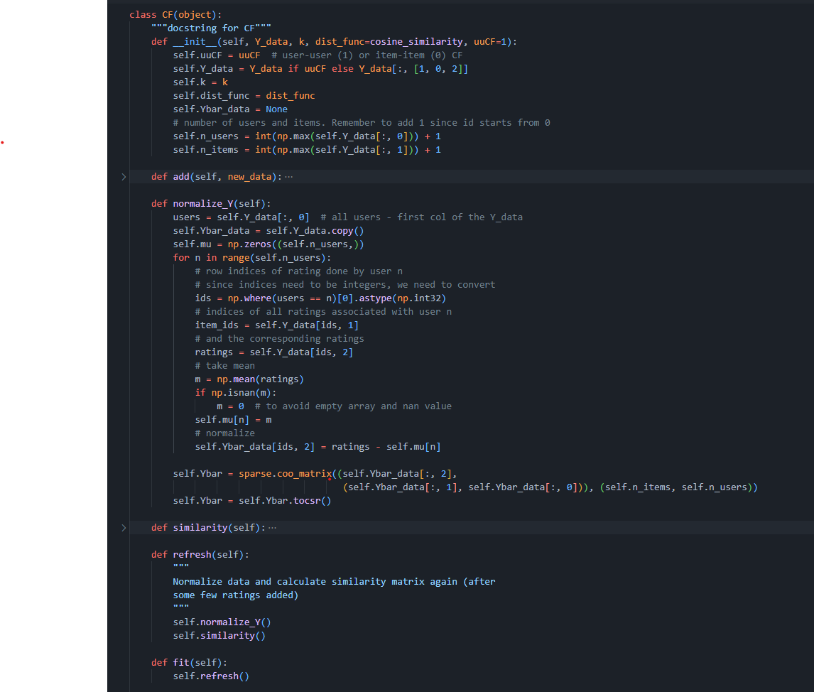
2.3 Recommendation Model : Collaberative - Filtering
Các hàm chủ yếu sẽ chuẩn hóa và train cho dữ liệu đầu vào.
Dữ liệu Y-data sẽ có dạng [24,2,2.5] ứng với các cột như userid, movieid, rating score.

Slide 29
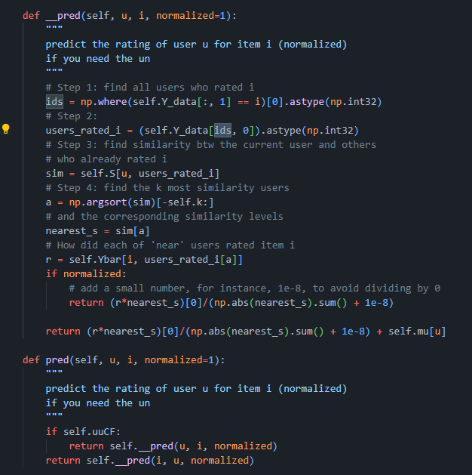
2.3 Recommendation Model : Collaberative - Filtering
Dự đoán rating score dựa trên các users khác .

Slide 30
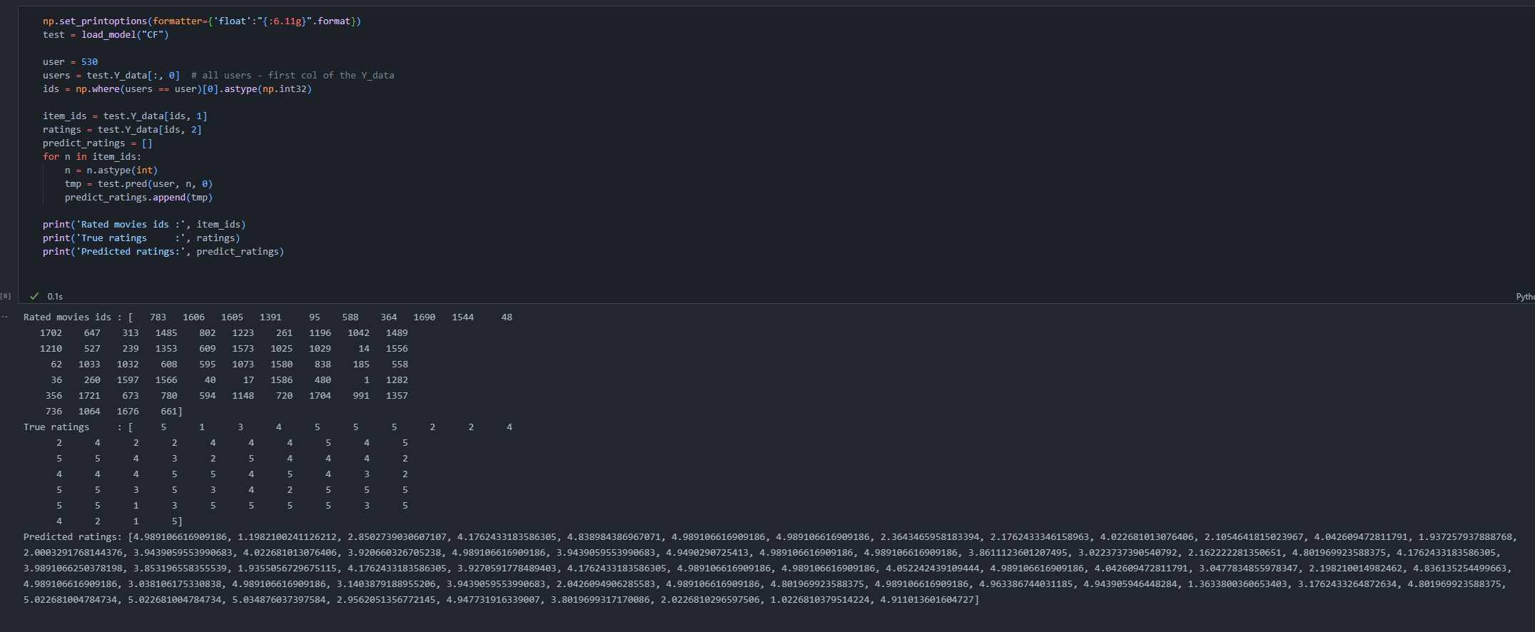
2.3 Recommendation Model : Collaberative - Filtering
Kết quả

Slide 31
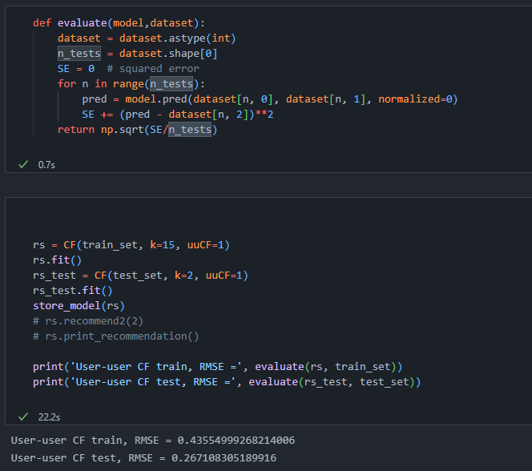
2.3 Recommendation Model : Collaberative - Filtering
Đánh giá RMSE

Slide 32


2.4 Các công cụ và công nghệ khác
ReactJs :
Dùng cho cả giao diện Front-end của Project.
React (hay ReactJs, React.js) là một thư viện Javascript mã nguồn mở để xây dựng các thành phần giao diện có thể tái sử dụng.
Springboot :
Dùng cho hệ thống xử lý chính của Project.
Spring Boot là một module của Spring Framework, cung cấp tinh năng RAD (Rapid Application Development - Phát triển ứng dụng nhanh).

Slide 33




2.4 Các công cụ và công nghệ khác

Slide 34
3. Thiết kế ứng dụng
3.1 Sơ đồ hệ thống
3.2 Sơ đồ Use cases
3.3 Sơ đồ lớp
3.4 Cơ sở dữ liệu

Slide 35
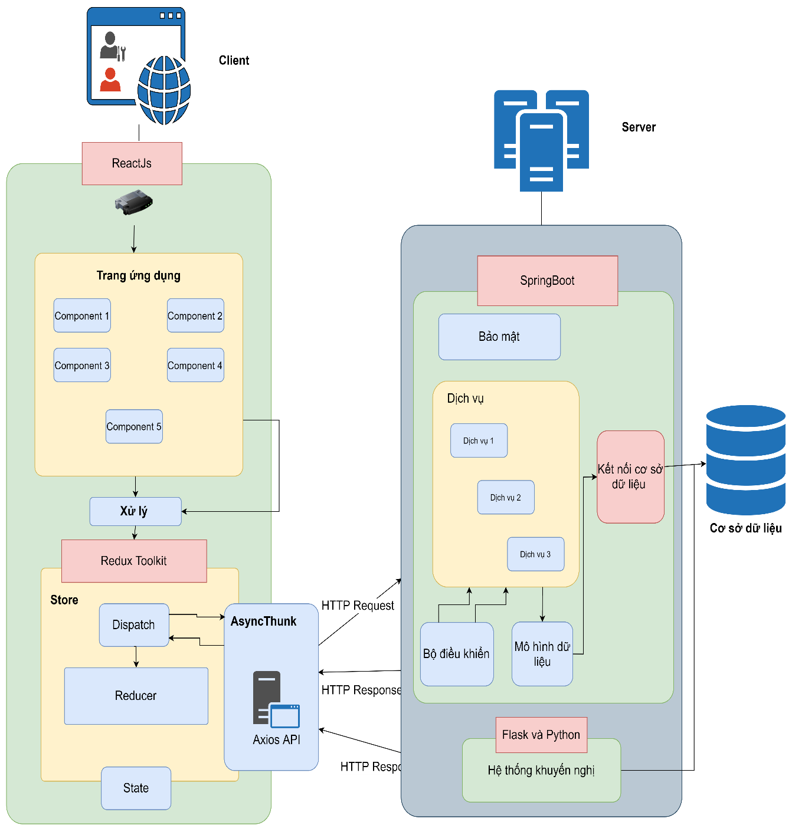
3.1 Sơ đồ Hệ thống

Slide 36
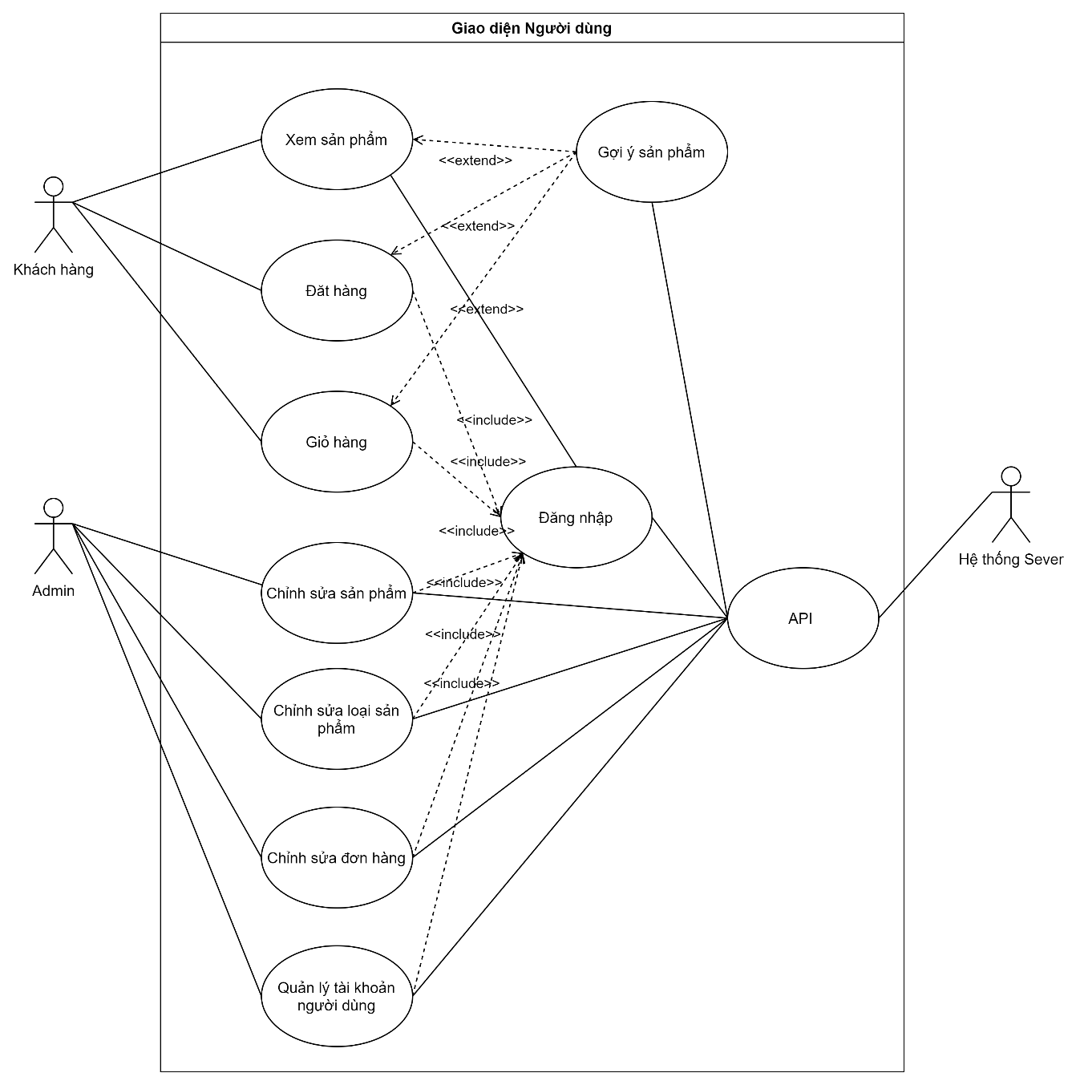
3.2 Sơ đồ Use cases

Slide 37
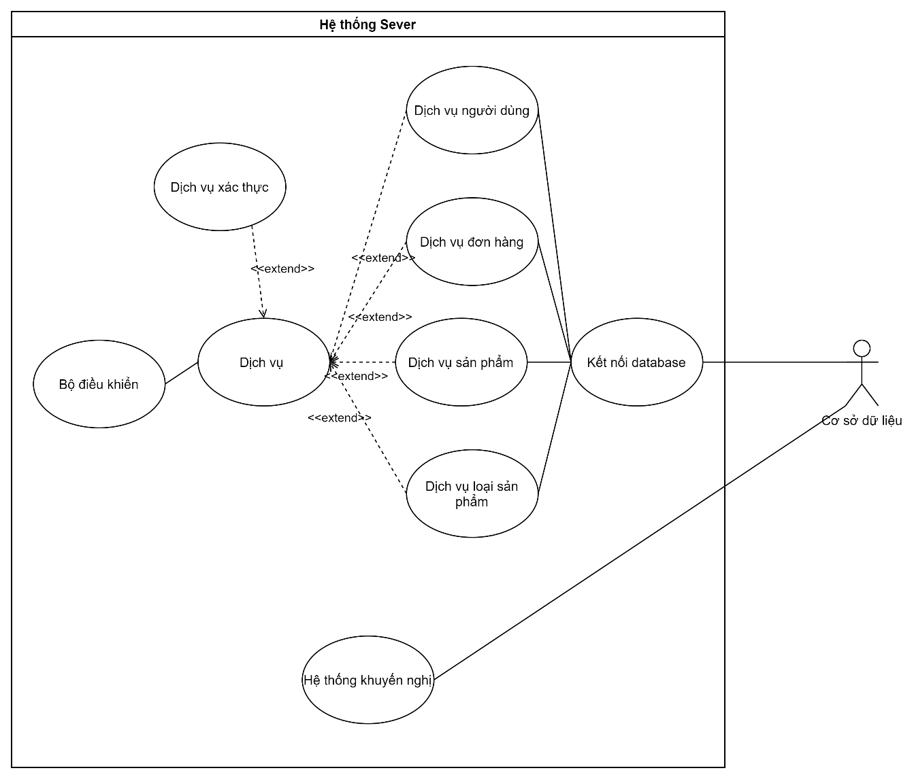
3.2 Sơ đồ Use cases

Slide 38
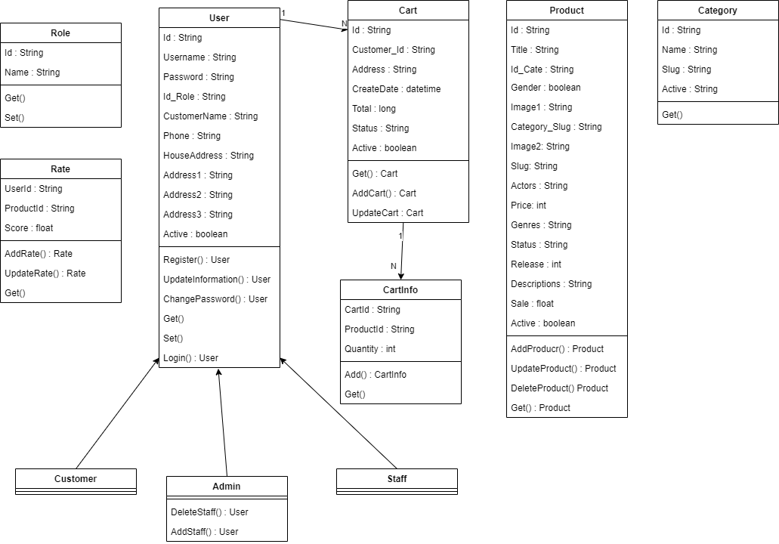
3.3 Sơ đồ lớp

Slide 39
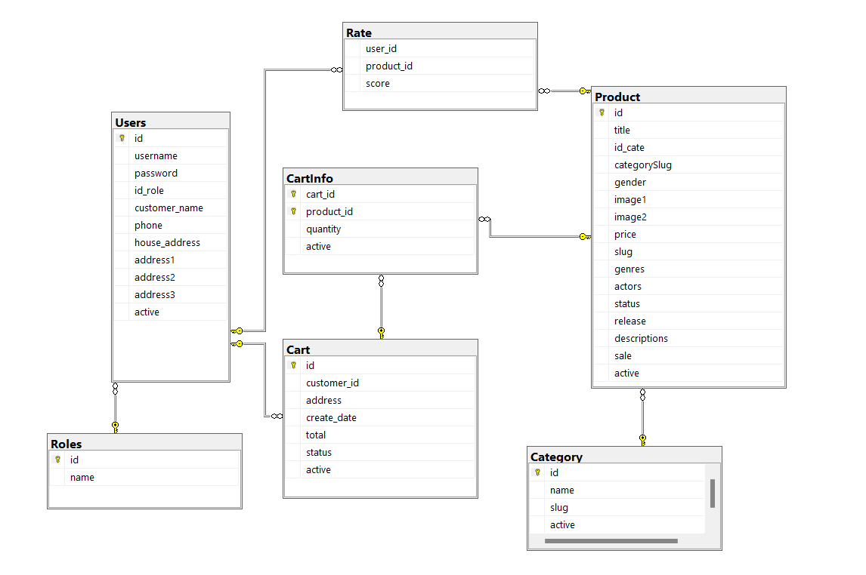
3.4 Cơ sở dữ liệu

Slide 40
4. Xây dựng ứng dụng
4.1 Giao diện người dùng
4.2 Giao diện quản lý

Slide 41
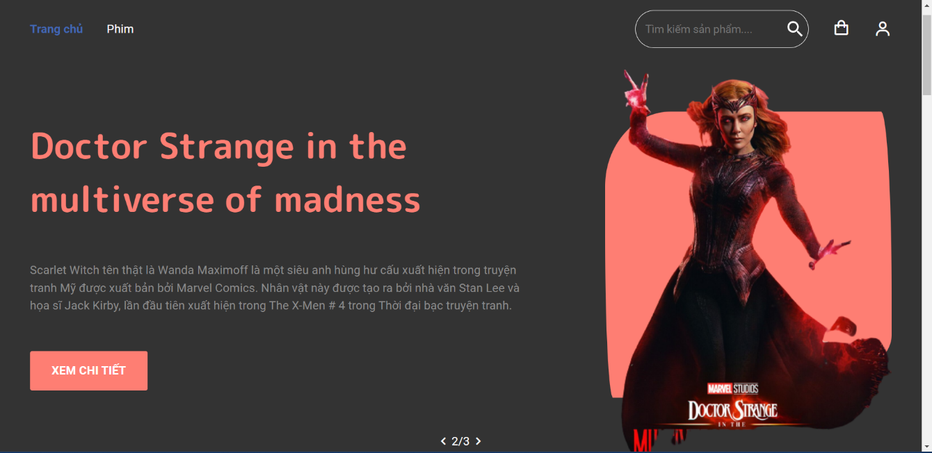
4.1 Giao diện người dùng : Trang chủ

Slide 42
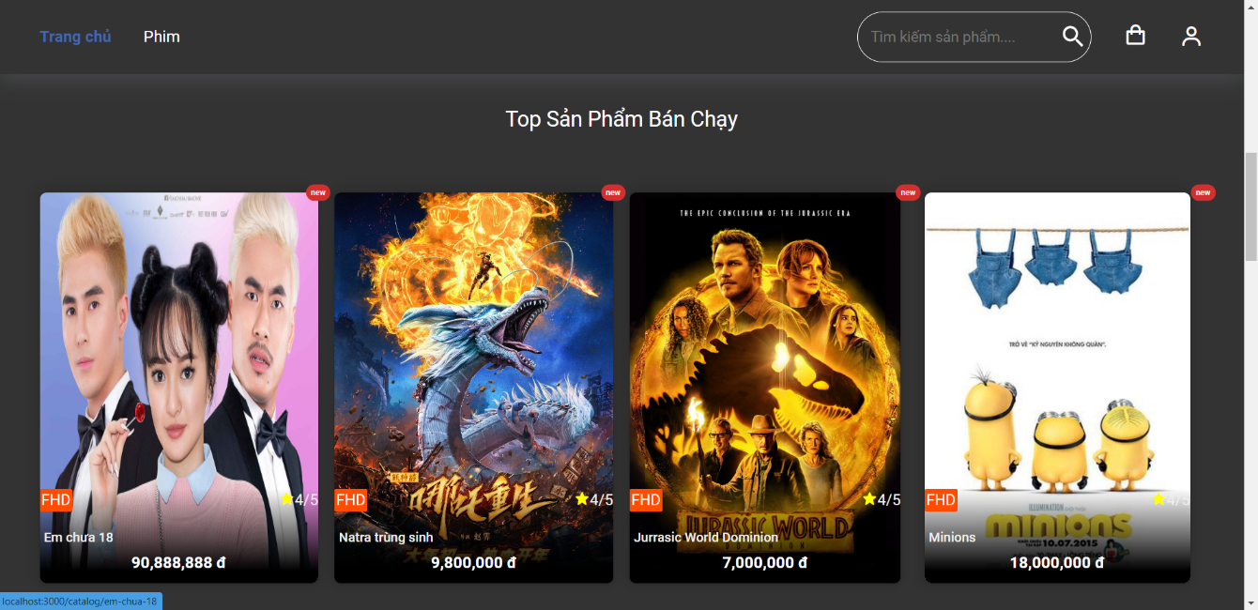
4.1 Giao diện người dùng

Slide 43
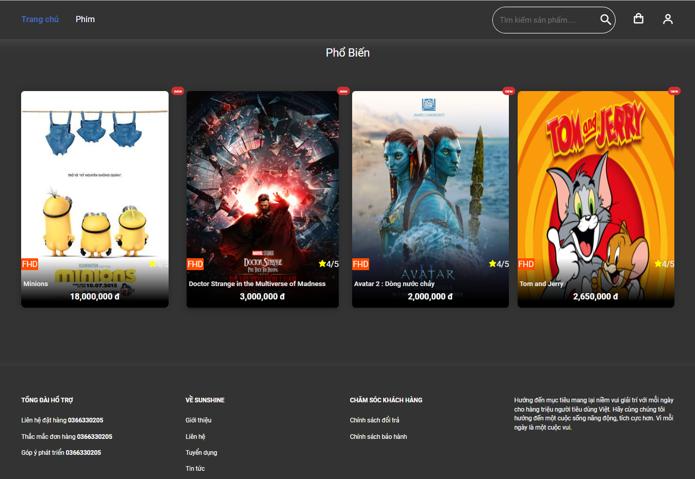
4.1 Giao diện người dùng

Slide 44
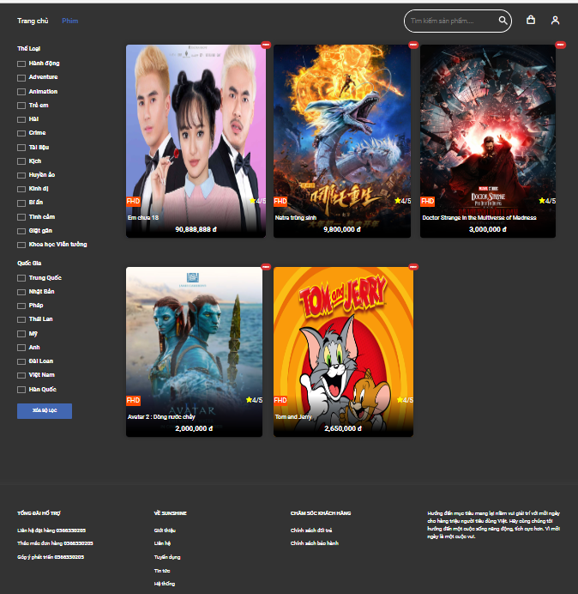
4.1 Giao diện người dùng : Danh sách

Slide 45
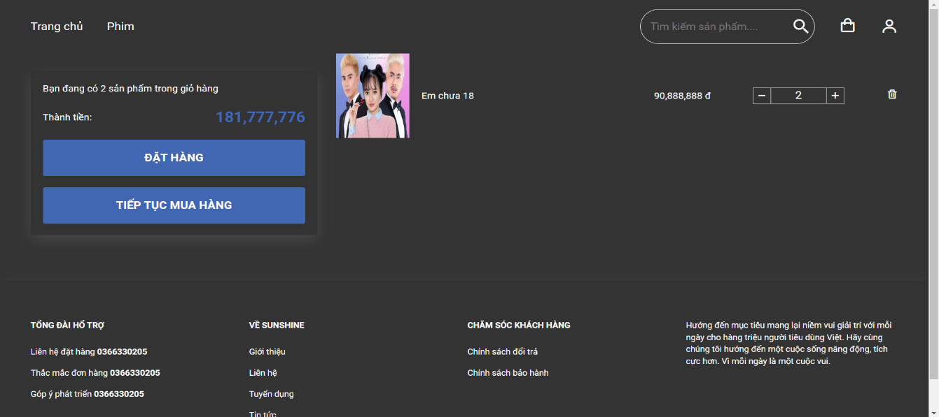
4.1 Giao diện người dung: Giỏ hàng

Slide 46
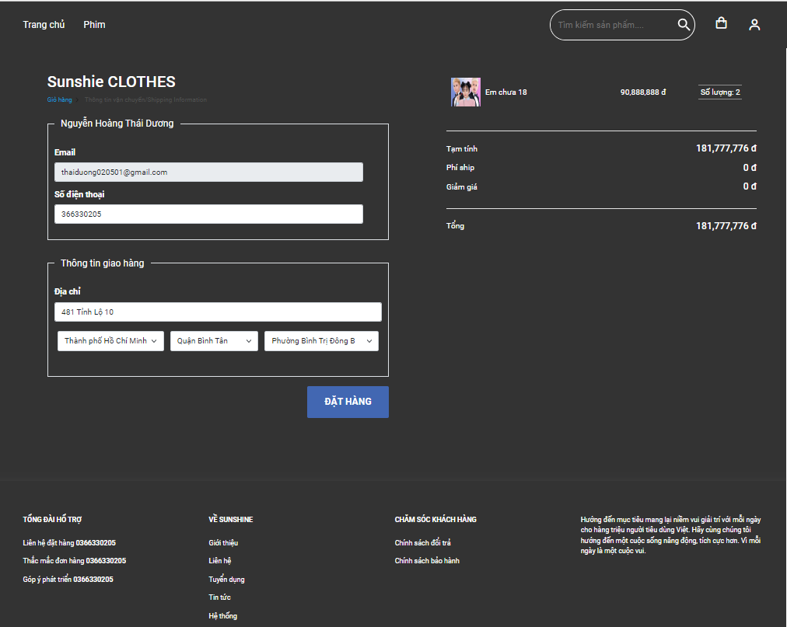
4.1 Giao diện người dung: Đặt hàng

Slide 47
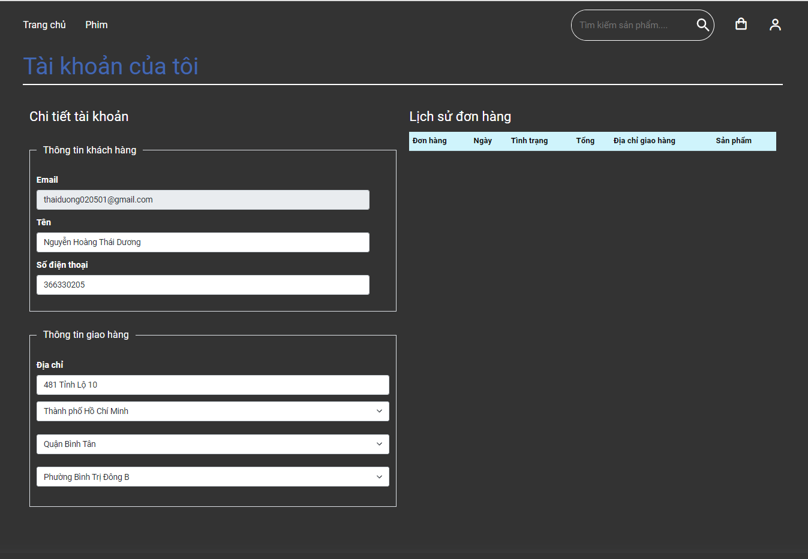
4.1 Giao diện người dung: Thông tin và lịch sử

Slide 48
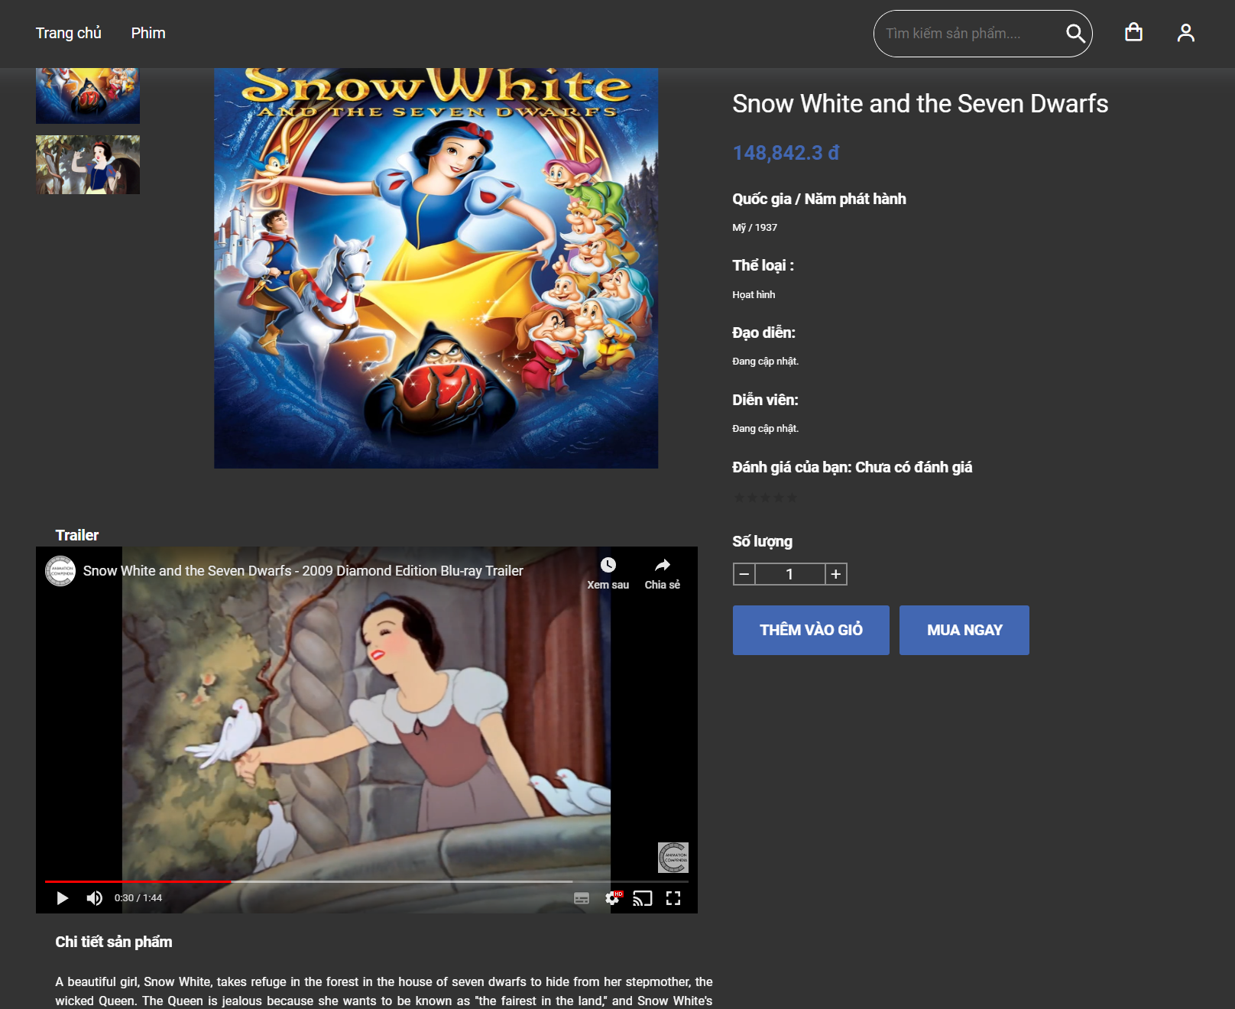
4.1 Giao diện người dung: Chi tiết sản phẩm

Slide 49
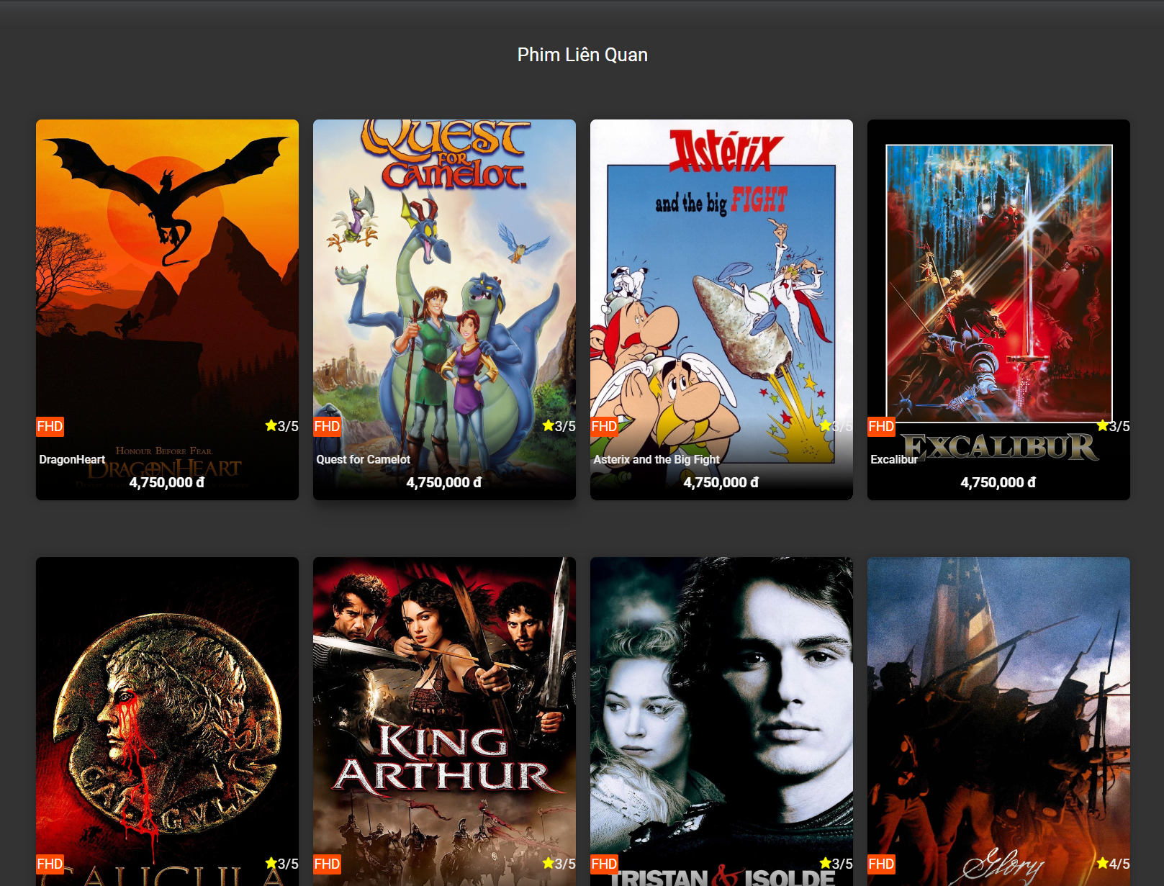
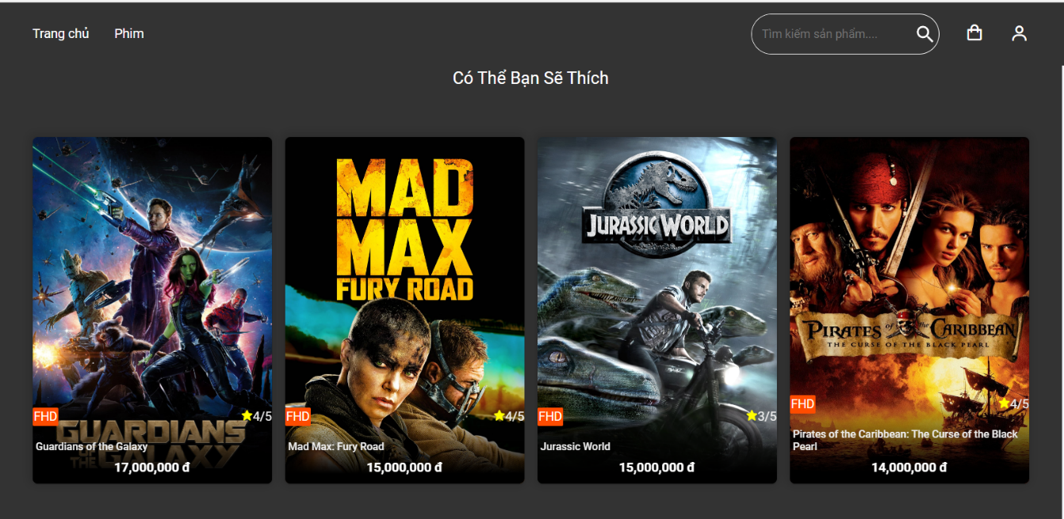
4.1 Giao diện người dung: Gợi ý sản phẩm

Slide 50
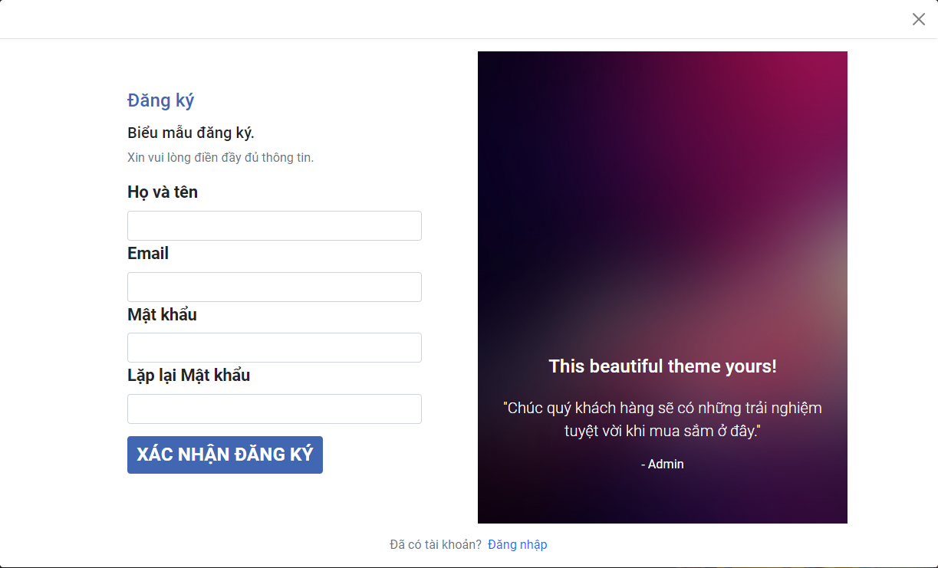
4.1 Giao diện người dùng: Đăng ký

Slide 51
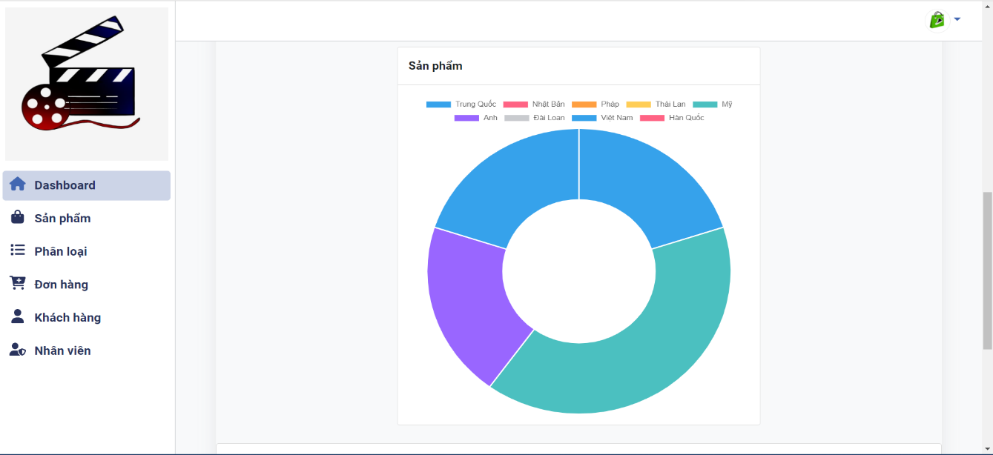
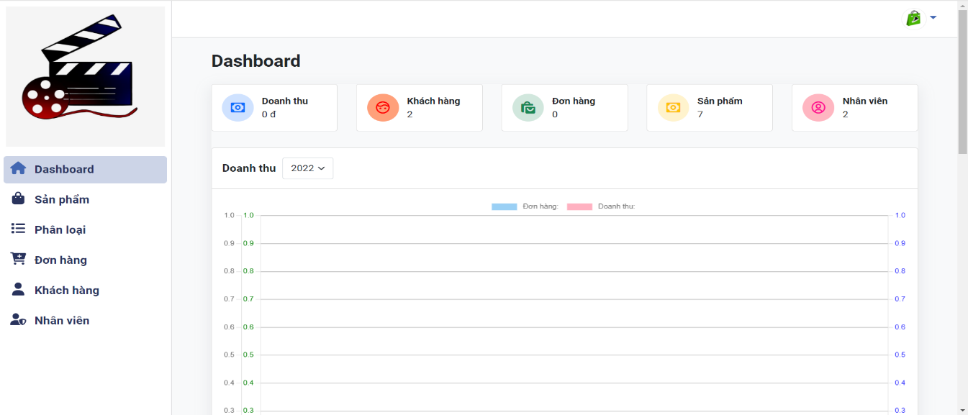
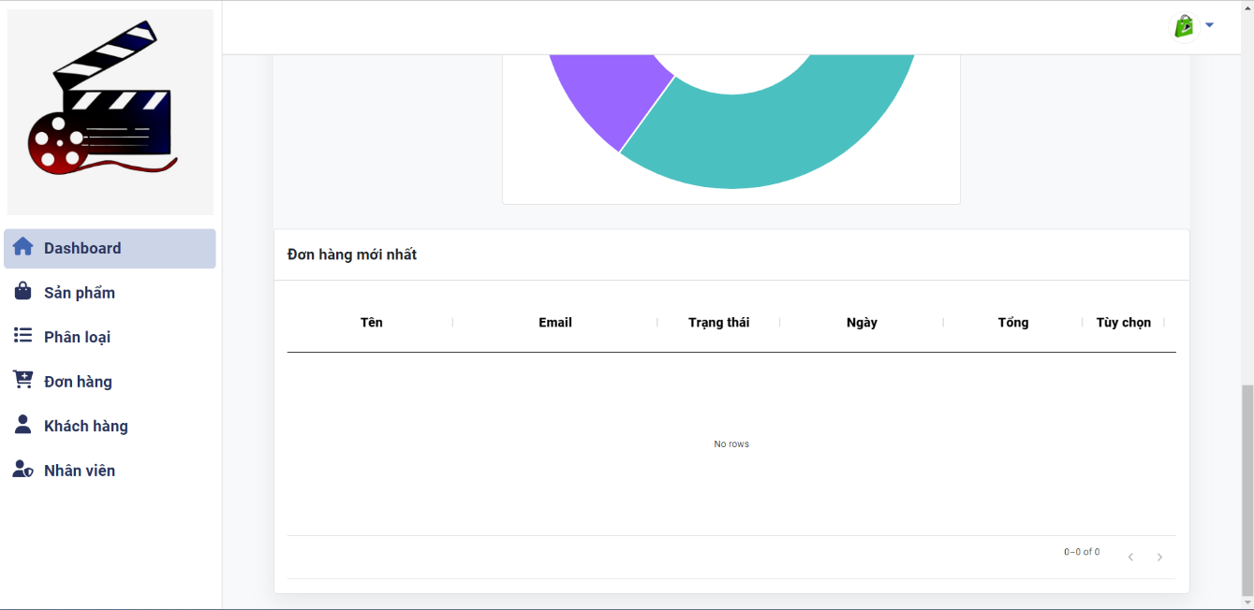
4.2 Giao diện quản lý: Dashboard

Slide 52
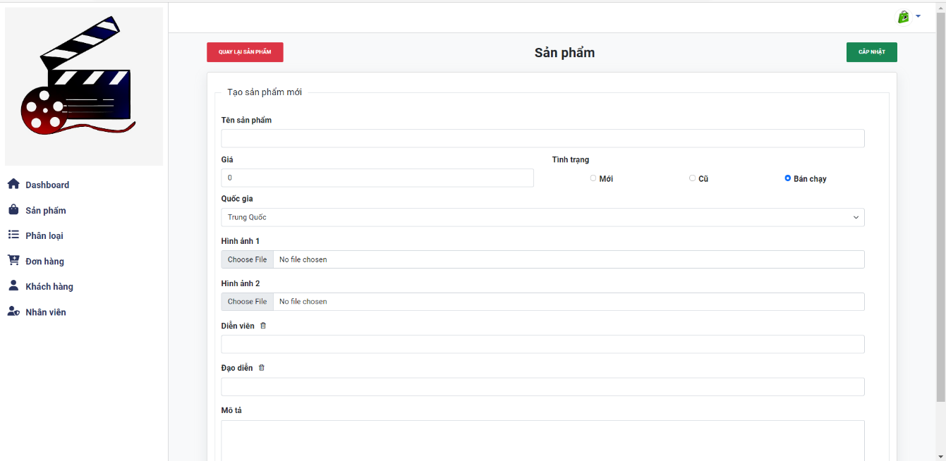
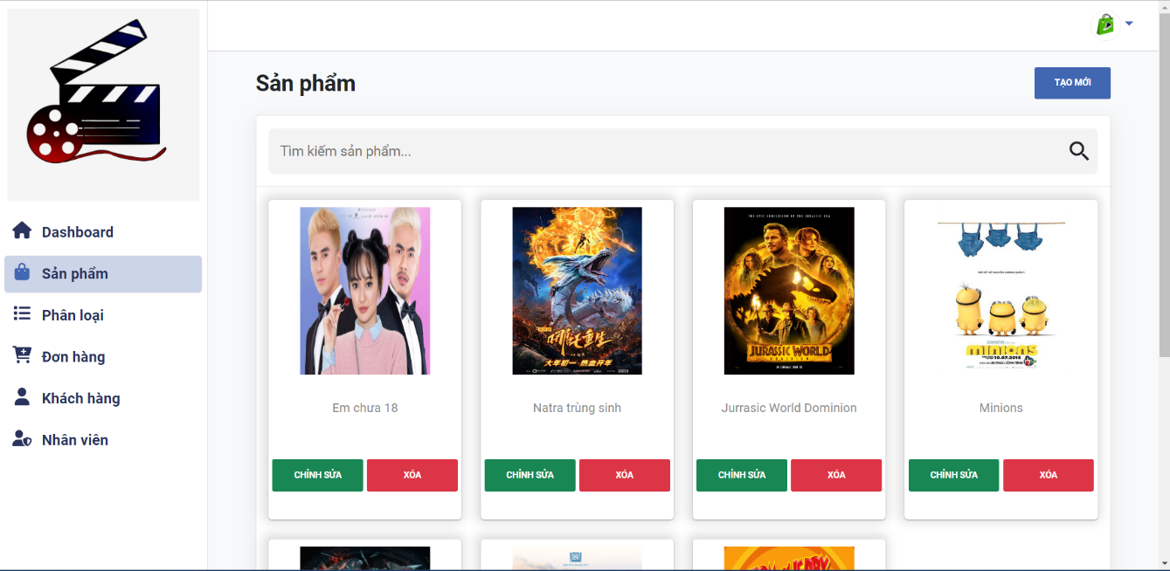
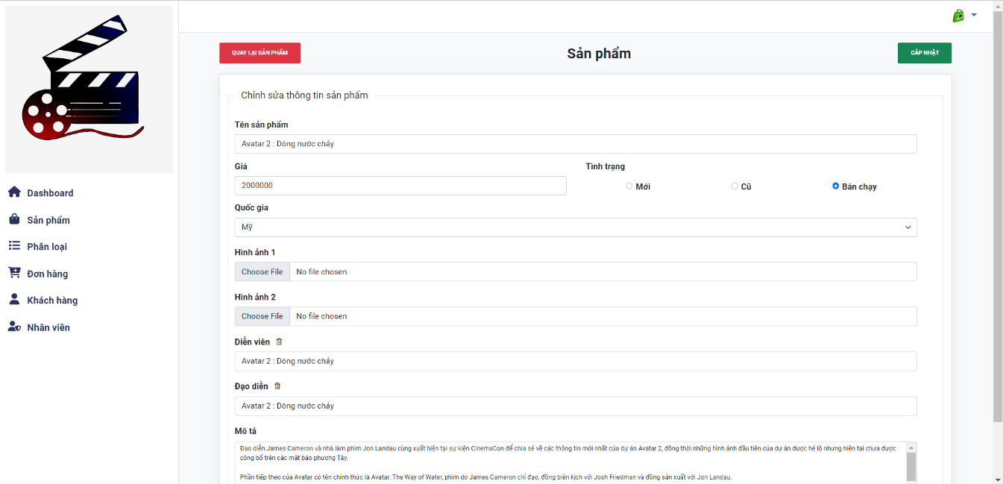
4.3 Giao diện quản lý: Sản phẩm

Slide 53
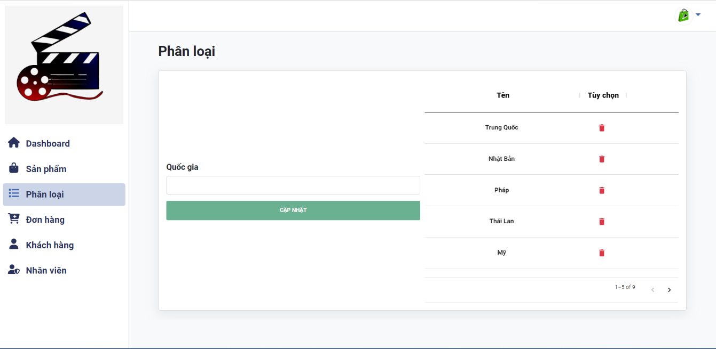
4.2 Giao diện quản lý: Phân loại

Slide 54
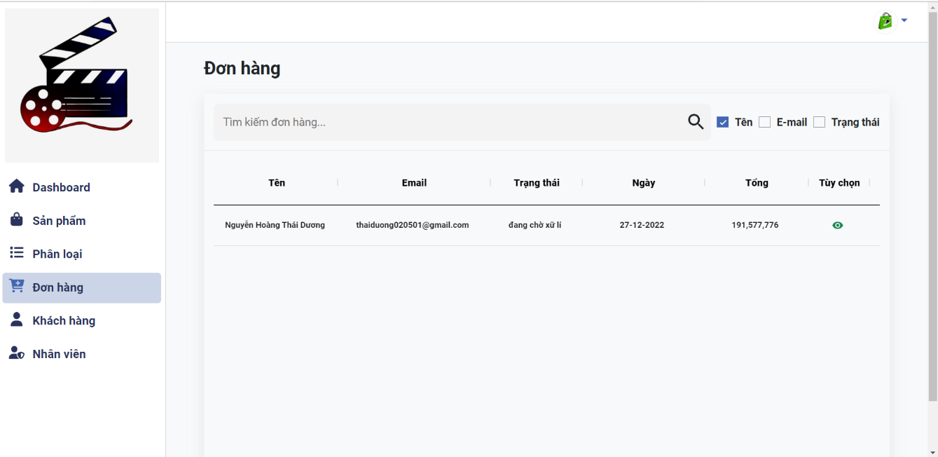
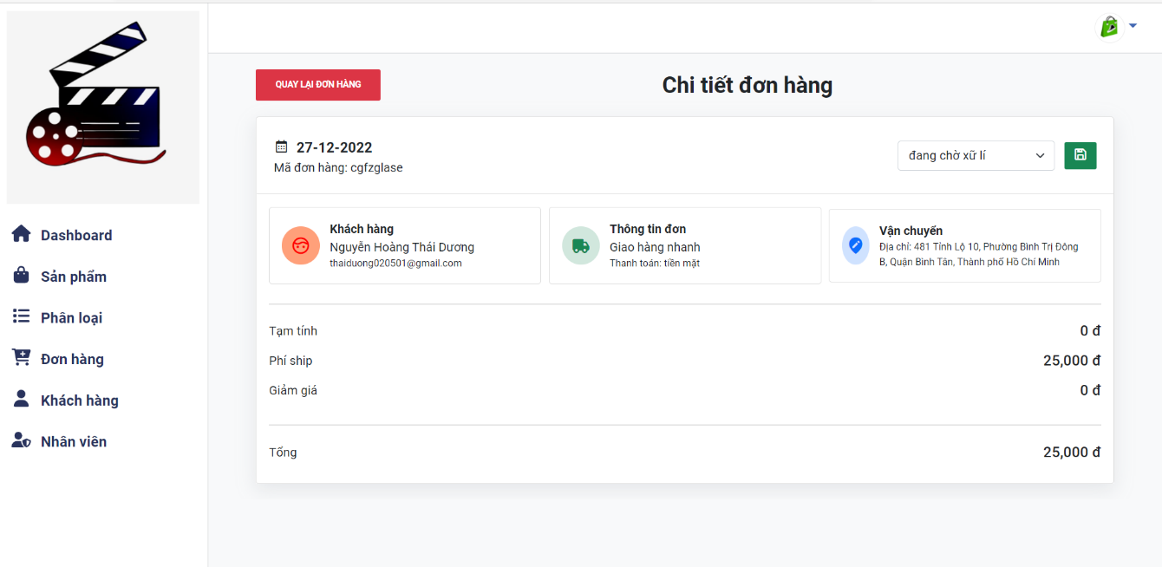
4.2 Giao diện quản lý: Phân loại

Slide 55

4.2 Giao diện quản lý: Khách hàng

Slide 56


4.2 Giao diện quản lý: Nhân viên

Slide 57

4.3 Giao diện đăng nhập

Slide 58
THANKS!
Do you have any questions?

